Slide 1


同学们，你们对音乐家有哪些了解呢？
今天，我们学习一篇写一位外国音乐家故事的课文。

Slide 2
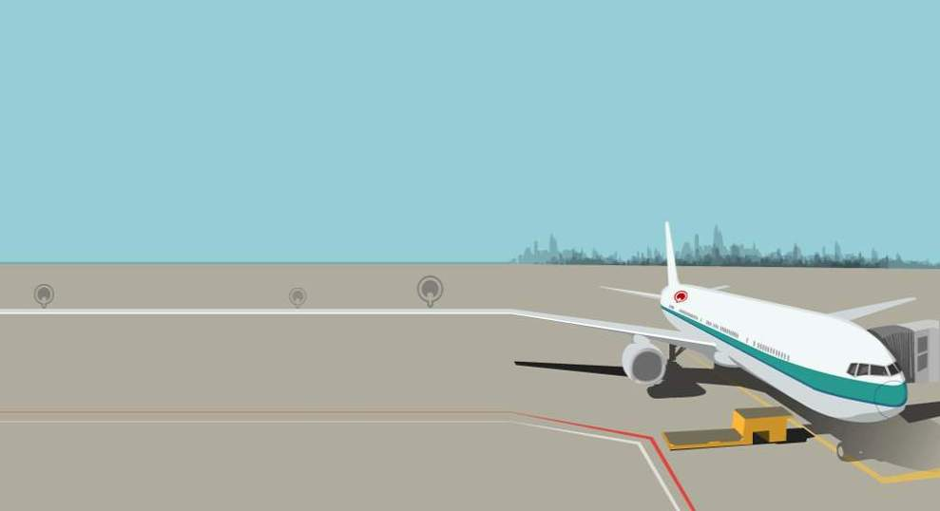
苏教版 六年级 语文 上册 第一单元
把我的心脏带回祖国

Slide 3

自由读课文，要求：
（1）画出生字，边认字边读课文，注意读准字音。
（2）画出生字词及不理解的词语，借助字典并联系上下文理解意思。

Slide 4
我会认
xiāo
bānɡ
yǒnɡ
wò
qiānɡ
肖
邦
咏
握
腔
姓肖
友邦
歌咏
把握
唱腔
Notes:
用鼠标点击生字，依次出现该字的拼音和组词。

Slide 5
我会认
yōu
zhú
lí
kǎ
忧
烛
黎
卡
忧郁
烛光
黎明
卡车
Notes:
用鼠标点击生字，依次出现该字的拼音和组词。

Slide 6

我会读
深渊 雾霭 呐喊 盛满
维斯瓦河 催人奋起 疾驰

Slide 7

我理解
雾霭：雾气。
疾驰：马车奔驰。
呐喊：大声喊叫助威。
消逝：消失。
催人奋起：叫人赶快行动。

Slide 8

肖邦简介
弗雷德里克·弗朗西斯克·肖邦（1810－1849）伟大的波兰音乐家，自幼喜爱波兰民间音乐，在七岁时写了《波兰舞曲》，八岁登台演出，不满二十岁已成为华沙公认的钢琴家和作曲家。后半生正值波兰亡国，在国外度过，创作了很多具有爱国主义思想的钢琴作品，以此抒发自己的思乡情、亡国恨。

Slide 9
同学们自由读课文，给课文分段，说说段意。
第一段（1）：写波兰被列强瓜分，肖邦被迫离开祖国。
第二段（2）：写肖邦带着祖国的泥土，告别亲人。

Slide 10
同学们自由读课文，给课文分段，说说段意。
第三段（3－4）：写肖邦日夜思念祖国，忘我地进行音乐创作。
第四段（5－6）：写肖邦弥留之际请求把他的心脏带回祖国。

Slide 11
默读第一段，说说你从第一段中知道了什么？
肖邦不得不离开祖国。
同学们有感情地朗读课文第一段。

Slide 12
那“不得不”离开的场面是怎么样的？一定令人难忘吧！让我们一起来学习第二段。
想一想：这一段中写了告别的哪几个场景？
咏唱送别曲
老师的叮嘱
赠送银杯

Slide 13
肖邦在国外是如何表达自己的爱国行动的？画出文中相关的句子，读一读。
肖邦日夜思念着祖国。他把亡国的痛苦和对祖国前途的忧虑，全部倾注在自己的音乐创作之中。

Slide 14
肖邦忘我地工作。你从哪儿看出来？
他勉励自己要工作、工作、再工作。他常常把自己关在幽暗的房间里，点上一支蜡烛，彻夜地作曲、弹琴。时间在流逝，可是他已根本没有了时间的概念。
同学们有感情地朗读这段话。

Slide 15
他就是这样夜以继日地在钢琴前工作、工作、再工作。思乡情，亡国恨，随着琴声从他的作品里流淌出来。因此，这个时候，肖邦无论在钢琴的演奏还是在音乐创作方面，都取得了惊人的成就。他就是这样将一腔热血化成音符，忘我地进行音乐创作。

Slide 16
弥留之际，肖邦紧紧握着姐姐路德维卡的手，喃喃地说：“我死后，请把我的心脏带回去，我要长眠在祖国的地下。”
Ａ.说说你对“弥留之际”的理解。
Ｂ.他为何得这样的重病？
Ｃ.他为什么要紧紧握着姐姐路德维卡的手？

Slide 17

比较句子
肖邦就是这样与世长辞了。
肖邦就是这样带着亡国之恨在异国他乡与世长辞了。
同学们说说哪句话写得比较好，为什么？

Slide 18

课文小结
课文通过波兰音乐家肖邦在异国他乡不忘亡国之恨，弥留之际请求把心脏带回祖国的事，表达了他对祖国强烈的爱。
课题用"把心脏带回祖国"是他爱国情怀至极的表现。

Slide 19

课外作业
１.有感情地朗读课文。
２.同学们课外收集有关肖邦的资料。

Slide 20



